Slide 1


Habilidades del Pensamiento
Unidad de competencia 1
Tema 1.3
Material para desarrollar el PROYECTO
UNIVERSIDAD AUTÓNOMA DEL ESTADO DE MÉXICO
FACULTAD DE ARQUITECTURA Y DISEÑO
LICENCIATURA EN DISEÑO INDUSTRIAL
Plan 2015
Periodo 2017B

Slide 2
PROYECTO de habilidades del pensamiento
U.A. Bases del diseño
licenciatura En diseño industrial
Periodo 2017B

Slide 3
Propósito del material presentado
El presente material tiene como propósito poner en práctica las habilidades del pensamiento en los estudiantes, así cómo desarrollar un proyecto de diseño.
Este material puede ser empleado de manera conjunta con la presentación de material didáctico del mismo nombre que corresponde a la misma unidad (Unidad 1. Introducción al pensamiento creativo-proyectual. Tema 1.2 Habilidades del pensamiento) desarrollado para el plan 2015.
Presenta de manera ordenada los pasos relacionados con los elementos de fundamentos del diseño para conformar un proyecto.
Este material deberá ayudar a propiciar el aprendizaje significativo, atendiendo el proceso creativo proyectual de acuerdo al andamiaje de cada estudiante.

Slide 4
Objetivo del material
La información contenida en este material es el resultado de la práctica educativa en la línea de diseño esencialmente en la primera parte de la formación de un diseñador industrial y en el periodo básico de estudios.
Con este material el docente vincula elementos de las habilidades del pensamiento de las bases del diseño en una sola temática que poco a poco va complementando.
Siendo de suma importancia para ejemplificar y para conformar un proyecto de diseño contenido en la unidad de competencia 1. Bases del diseño para el plan de estudios 2015 de la licenciatura en diseño industrial.
Presenta láminas de conceptos y gráficos donde el docente puede ir relacionándolos con ejemplos gráficos o físicos e ir referenciando con el alumno.
Donde el docente deberá plantear ejercicios para evidenciar el conocimiento presentado y conduzca al alumno a la realización del propio proyecto que concluye la unidad de aprendizaje.

Slide 5
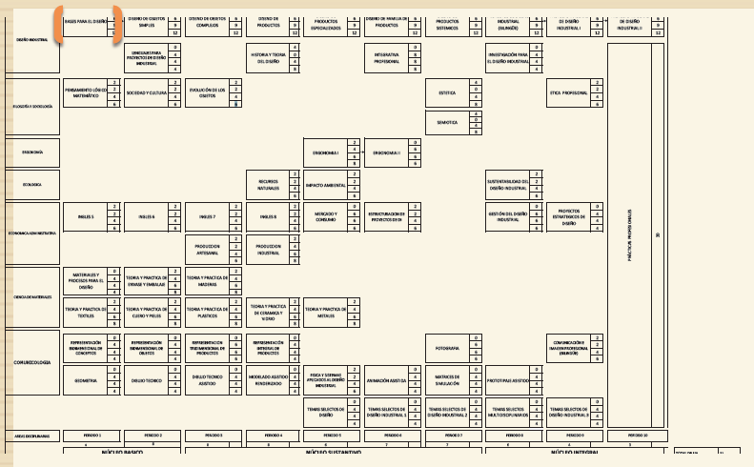
Ubicación dentro del plan de estudios

Slide 6
DESARROLLO del Proyecto

Slide 7
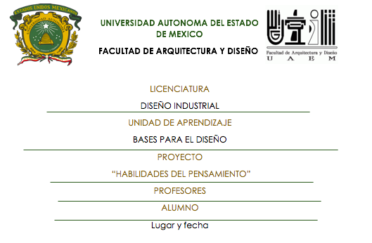
Carátula
Idea

Slide 8
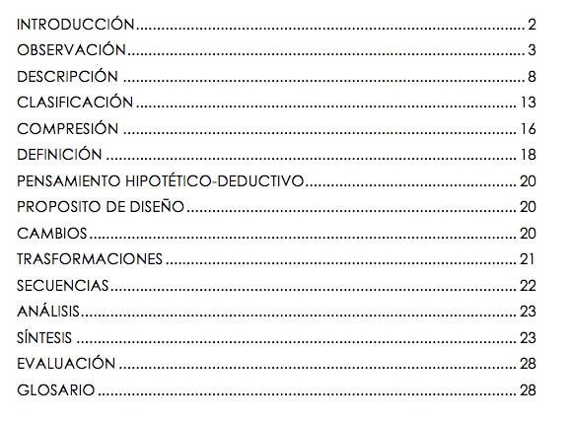
Índice
Contenido sugerido

Slide 9
Introducción
En el siguiente trabajo se presenta una detallada investigación del proceso del lavado de trastes en la familia Rosas Ángeles, el cual es detallado paso a paso, iniciado con una amplia explicación del contexto en el cual se va a investigar, esto con la finalidad de tener fundamentos justificables del tema a tratar, siendo previos al proceso de clasificación, el cual tiene el objetivo de observar, describir y clasificar las actividades que se practican antes, durante y después de dicha actividad, justificando los principales problemas que surgen en este. Posterior a esto, se pretende escoger la problemática que obstaculiza mayoritariamente la eficiencia del proceso de lavado de trastes para que a partir de esta se genere una propuesta de solución, siendo objetiva y delimitada por características oportunas que serán determinadas proponiendo secuencialmente cambios y trasformaciones permitiendo así, tener una mayor eficiencia en su cumplimiento ya que lavar trastes es una actividad cotidiana que toda persona realiza, por ello se debe considerar mejorar su proceso de ejecución a través de un estudio previo, como lo es este trabajo. Finalmente se presenta algunos productos análogos al propuesto para comparar las diferencias y ventajas, cerciorando que se identifiquen los elementos de innovación necesarios para considerar al producto propuesto como autentico. Se recomienda consultar el glosario anexo para un mejor entendimiento de la investigación.
Ejemplo

Slide 10
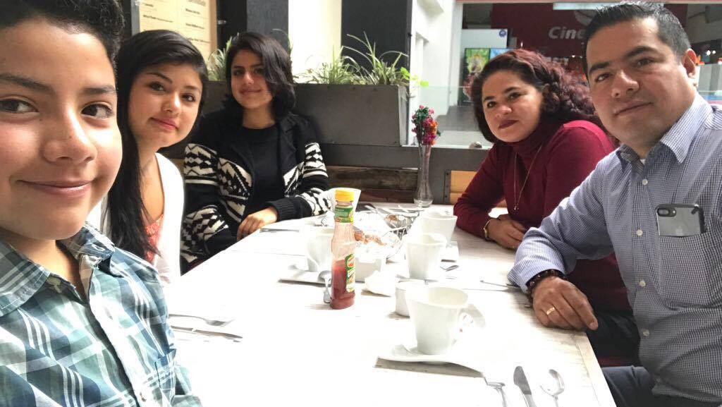
Observación
La familia Rosas Ángeles, a la cual se le realizará el estudio, está integrada por Jorge Hugo Rosas Rodríguez, Norma Isela Ángeles Velázquez, Nilda Michelle Rosas Ángeles Julieta Françoise Rosas Ángeles y Hugo David Rosas Ángeles, de los cuales Jorge es el padre, ingeniero en electrónica con una edad de 42 años y un peso de 77kg y 1.80 m de altura Norma es la madre, ingeniero químico con una edad de 42 años y un peso de 62kg y 1.55 m de altura, Nilda es hija mayor, estudiante de filosofía de 19 años, con un peso de 55kg y 1.57m Hugo es el hijo menor, estudiante de secundaria, con una edad de 12 años, cuenta con un peso de 50kg y altura de 1.49m por ultimo, yo soy Julieta, estudio Diseño Industrial y tengo 18 años peso 52kg y mido 1.55m.

Slide 11
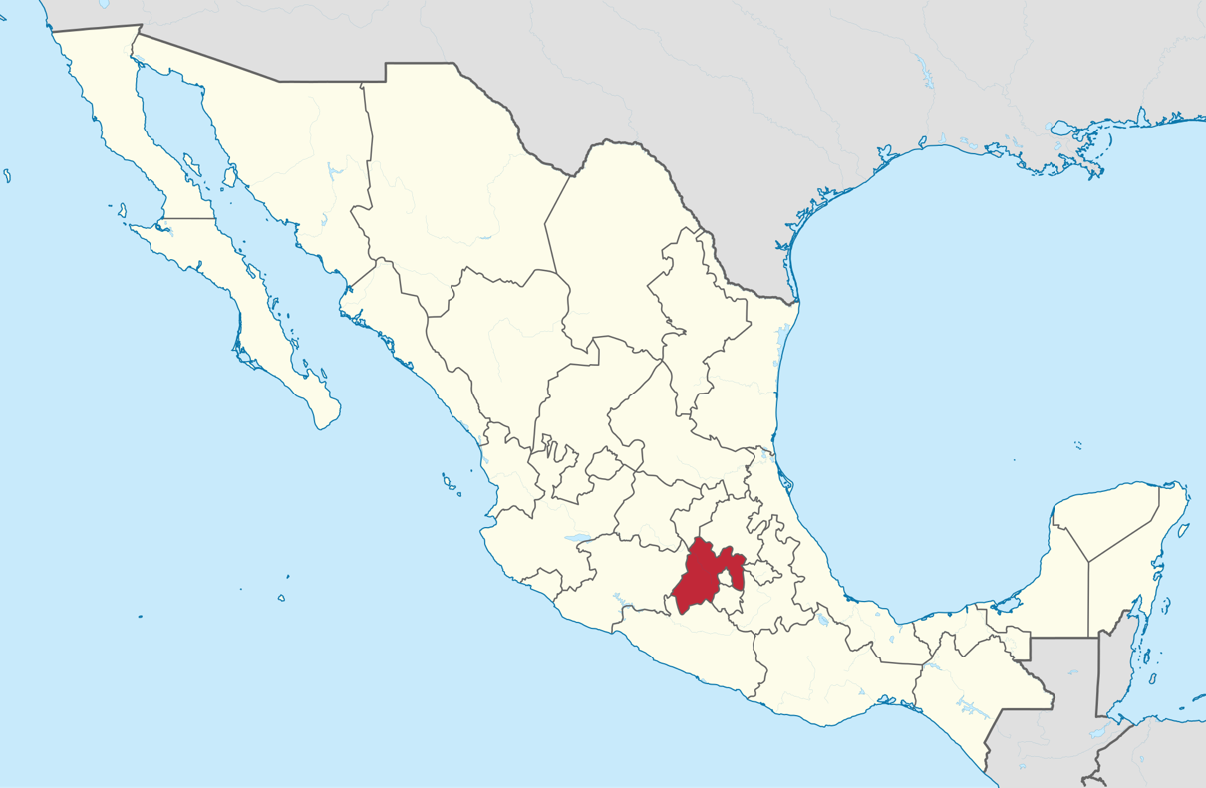
La casa donde vive la familia Rosas Ángeles es vivienda particular localizada en la Colonia Morelos, la cual se encuentra en el municipio de Toluca, Estado de México, a continuación se contextualizara con precisión la ubicación específica y características para poder entender con mayor exactitud el lugar de estudio.
Estado de México: Su capital es Toluca de Lerdo y está ubicada en la región centro sur de la República Mexicana. La temperatura media anual es de 14.7 °C. En el 2015 lo reporta el INEGI como el estado más densamente poblado, con 22 357 km².
ESTADO DE MEXICO

Slide 12
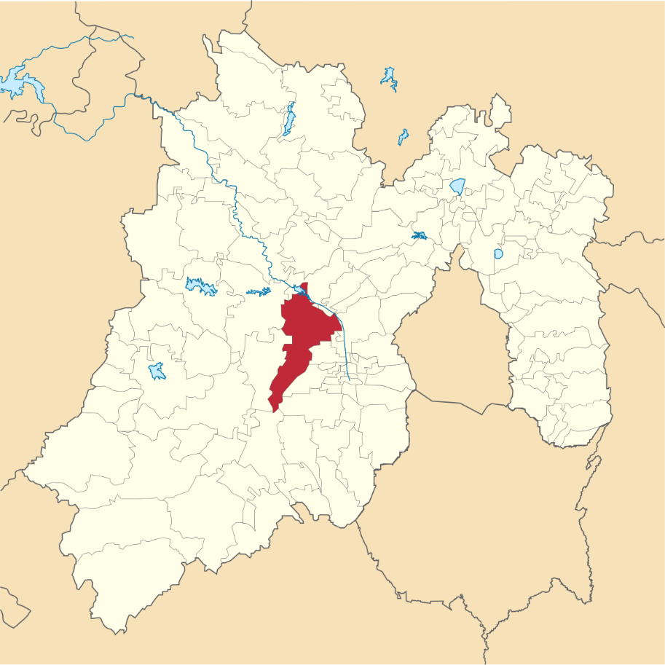
TOLUCA
Ciudad Toluca: El municipio se localiza en la zona central del Estado de México. Sus coordenadas extremas varían de los 18º59'02" a los 19º27'09" de latitud norte, de los 99°31'43" a los 99º46'58" de longitud oeste. La altura promedio es de 2,600 metros sobre el nivel del mar.

Slide 13
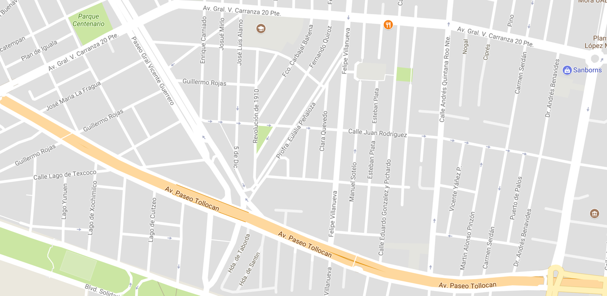
Colonia Morelos: La colonia Morelos 1ª. Sección se localiza en el municipio de Toluca. Su clima es templado sub-húmedo, con una temperatura media anual es de 13.7°C. Su código postal es 50120 y su clave lada es 722.
COLONIA MORELOS

Slide 14
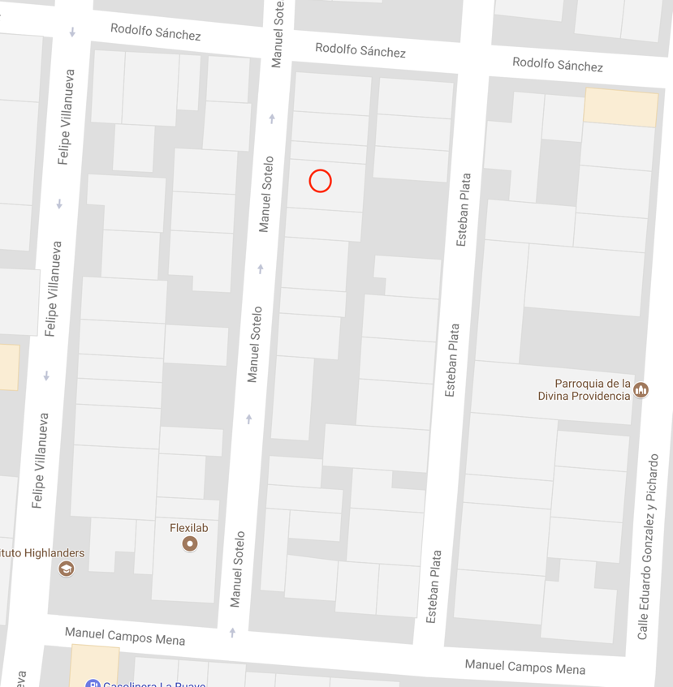
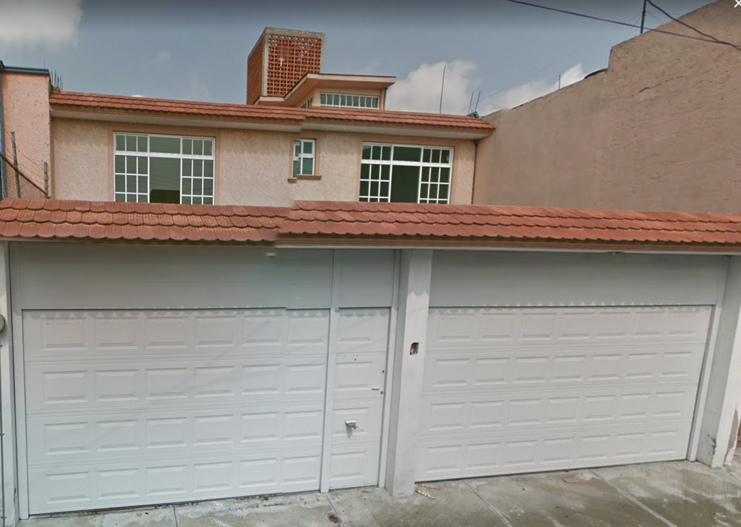
Casa: La casa está ubicada en la calle Manuel Sotelo #504 en la Colonia Morelos. Tiene 250 metros de superficie de terreno, 192 de superficie de construcción. Tiene dos pisos, la fachada es de color rosa con café. Cuenta con 3 recamaras, 2 baños completos y un medio baño, sala, comedor, cocina, cuarto de lavado y uno de uso recreativo
CASA

Slide 15
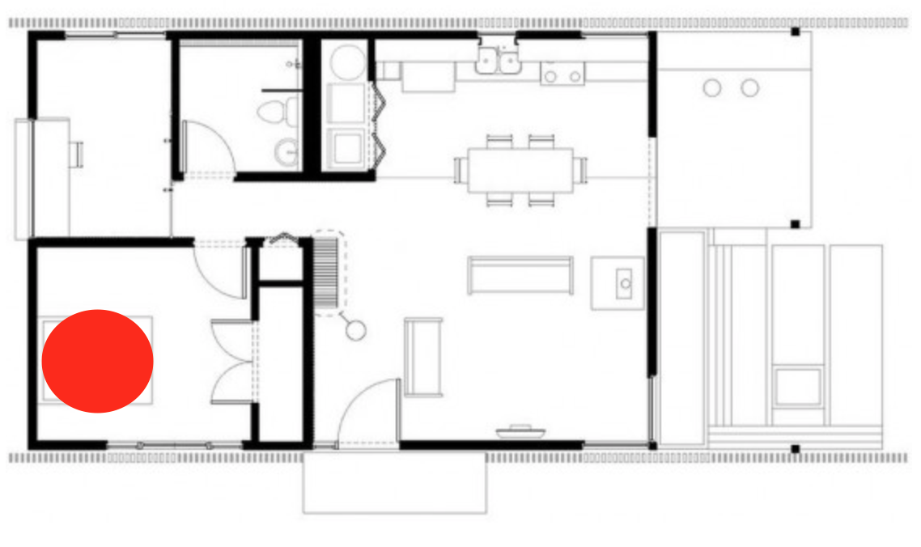
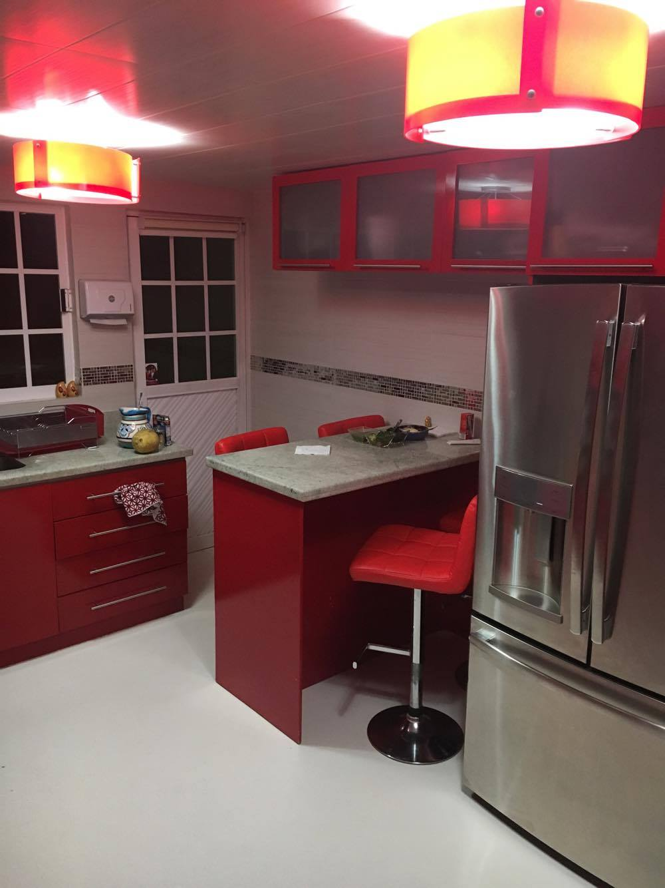
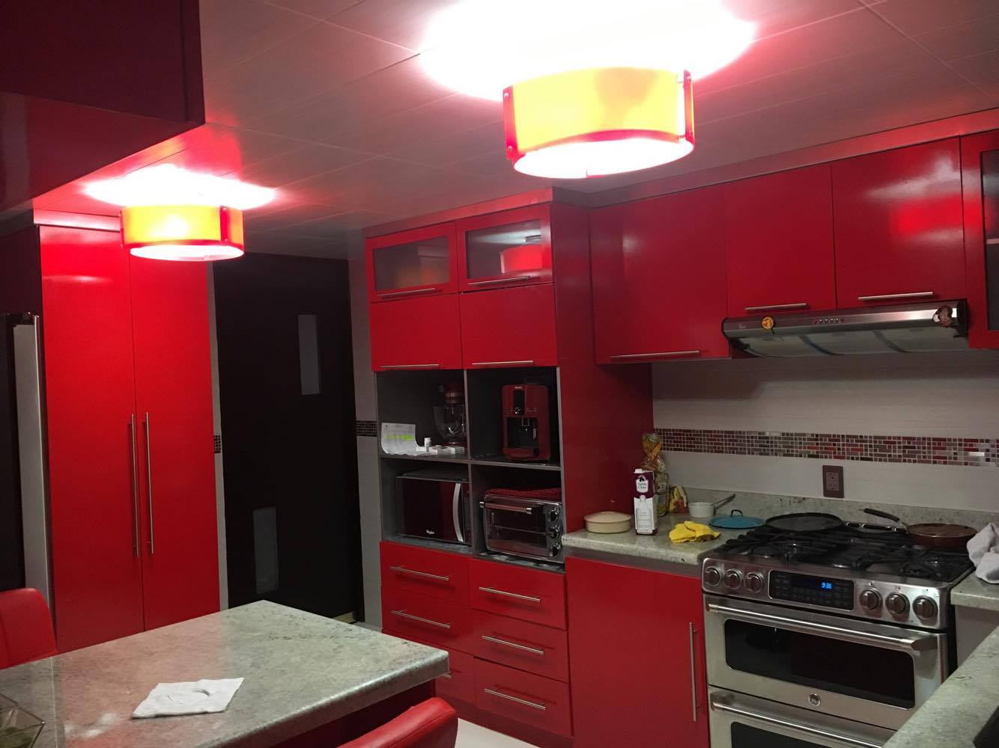
Descripción
COCINA
Cocina: Tiene de superficie 12 metros cuadrados, 3 metros de largo y 4 de ancho. Consta de un refrigerador, una estufa, una alacena que contiene toda la despensa, un desayunador con cuatro sillas, un fregadero y varias repisas que almacenan trastes. El acceso a la cocina está a lado del comedor. Son dos puertas las que posee la cocina, una hacia el comedor y otro que dirige al patio. Finalmente tiene dos ventanas.

Slide 16
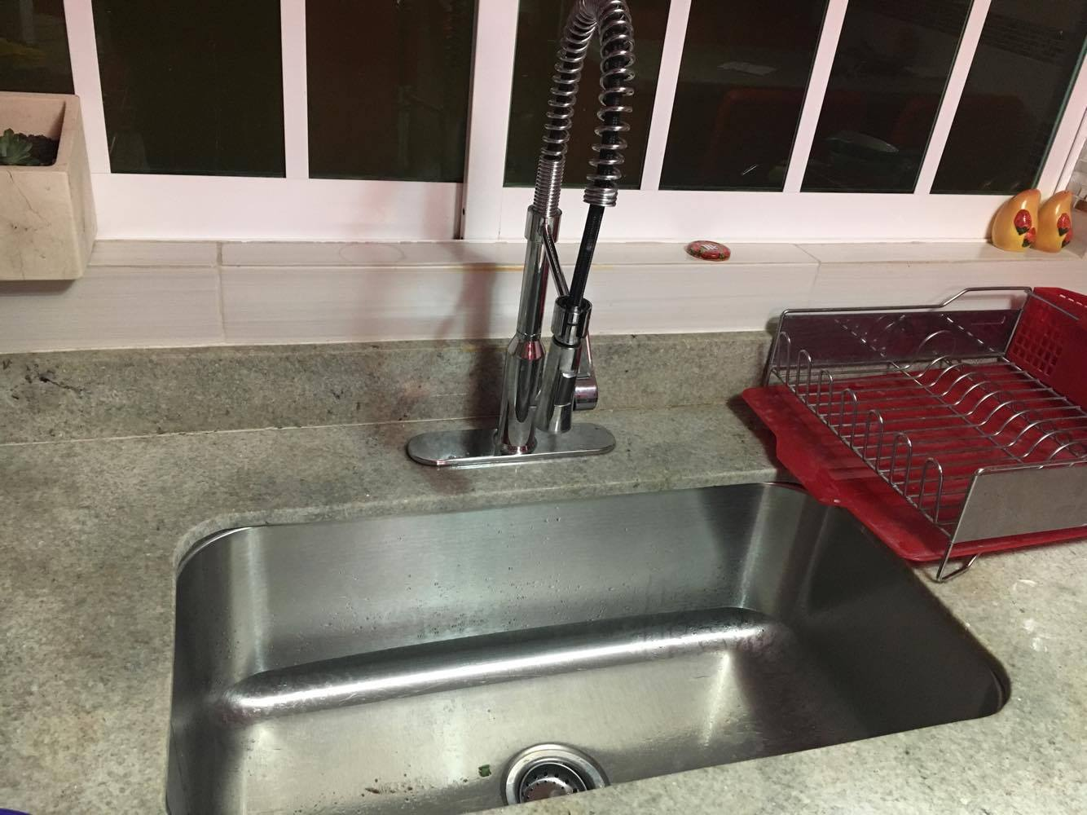
El lavadero: Es de acero inoxidable, el tazón tiene 40 centímetros de profundidad, 80 de ancho y 50 de largo. Puede contener aproximadamente 50 platos planos para su limpieza. Además, cuenta con un escurridor a lado y una contra canasta Finalmente tiene un grifo de agua el cual contiene las siguientes características:
- Color: Plata
- Material: Acero inoxidable
- Sofá de diseño, permite acudir a cualquier ángulo
- Cartucho de disco de cerámica anti goteo
- Mangueras de agua caliente y fría
- Altura total: 50cm
- Ancho: 25 cm
- Altura del pico: 21cm
- Mangueras flexibles de (50 cm) y juego de montaje
- Peso: 73,86 oz (2094 g)
LAVADERO

Slide 17
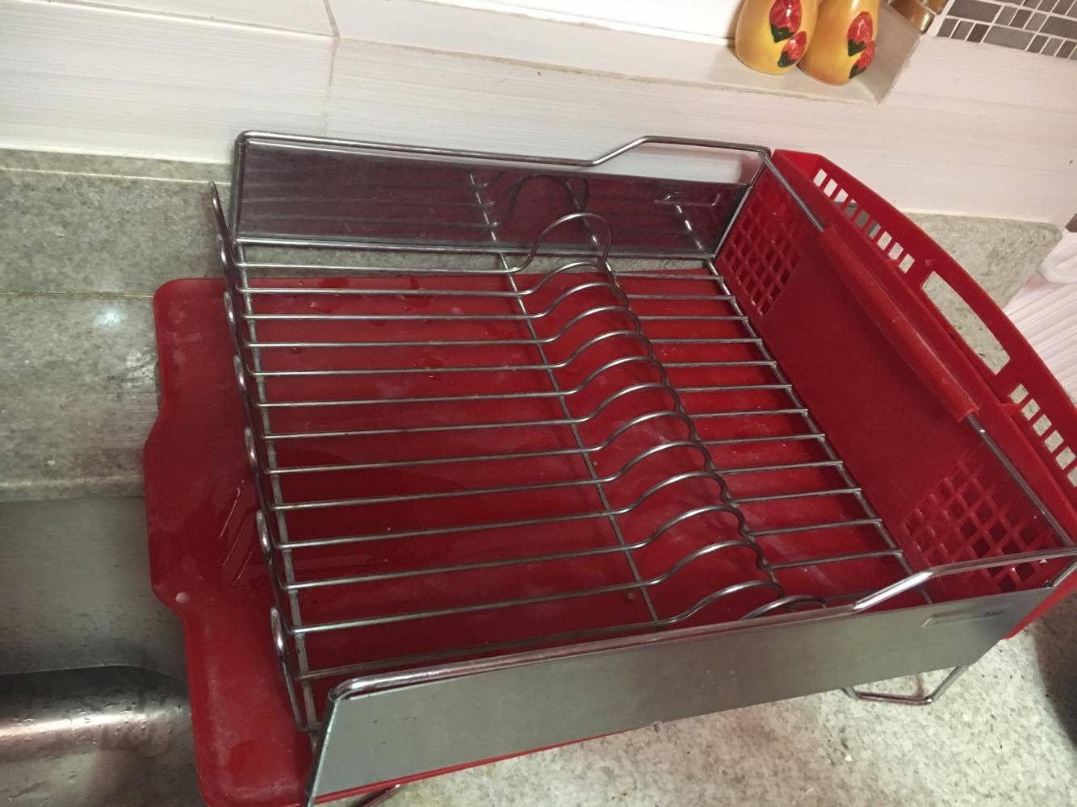
El escurridor: Cuenta con una charola en material ABS e insertos de acero inoxidable, que también tiene ranuras para colocar cubiertos y espacios especiales para secar platos y vasos y también es de acero inoxidable, tiene una medida de 40x40cm .
ESCURRIDOR

Slide 18
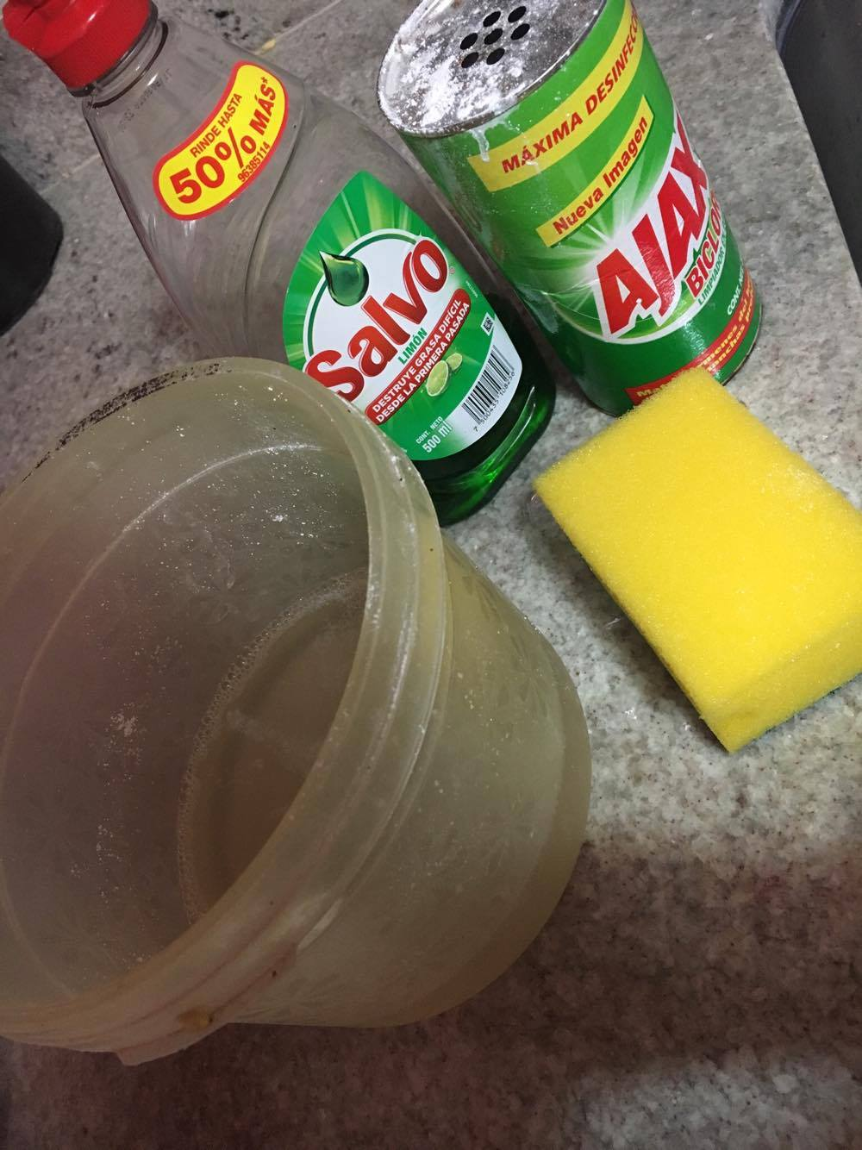
EQUIPO DE LAVADO
EQUIPO DE LAVADO
Bolw: tiene un diámetro de 20cm y profundidad de hasta 1L de agua.
Salvo: Jabón líquido para lavar los trastes, eliminar la grasa, el cochambre y los malos olores es más sencillo al momento de lava.
Ajax: da una máxima desinfección, se usa para cochambre.
Espuma: Facilita el limpiado de trastes teniendo 2 caras.

Slide 19
Comprensión
Características generales y particulares
/
DÍA DE ESTUDIO
Se seleccionó el día viernes como el de estudio ya que en ese día los trastes que se generar son más, en comparación con otros días, en ese día se llevan a cabo las siguientes actividades:
Por la mañana tres personas van a la escuela por lo que, los trastes sucios del desayuno (3 platos, 3 tazas, cubiertos) son colocados en este lugar a las 8 am. Después a las 9 am que terminan de desayunar dos personas más se integran los trastes restantes para que a las 9:15 empiece la limpieza de los recipientes ocupados.
Al medio día son colocados los platos sucios que se ocupan para hacer la comida y permanecen ahí hasta que todos terminamos de comer. A las 3 de la tarde que ya se reúnen todos los platos, vasos y cubiertos de la comida, se llevan aproximadamente a las 3:30 y se ponen a secar en el escurridor.
A partir de las 7 de la noche, se reúnen los trastes de la cena, conforme cada uno ingiere sus alimentos. Para finalizar el uso del fregadero, se lavan los trastes de la merienda y se hace una limpieza general del fregadero para eliminar residuos de alimentos que permanecieron en el día. Los platos se dejan escurrir y se secan a la perfección para guardarlos y que el fregadero quede completamente limpio y vacío.
En estos 3 momentos se llegó a la conclusión de que los trastes de la comida son los que más se generan en comparación con los de la mañana y la noche, también se justifica que los viernes la comida que se prepara es más laboriosa que cualquier otro día de la semana, debido a que mi mama, que es la que cocina, decide hacer comidas especiales. A continuación, se desglosara dicha actividad de limpieza, que de igual forma es realizada por mi mamá.

Slide 20
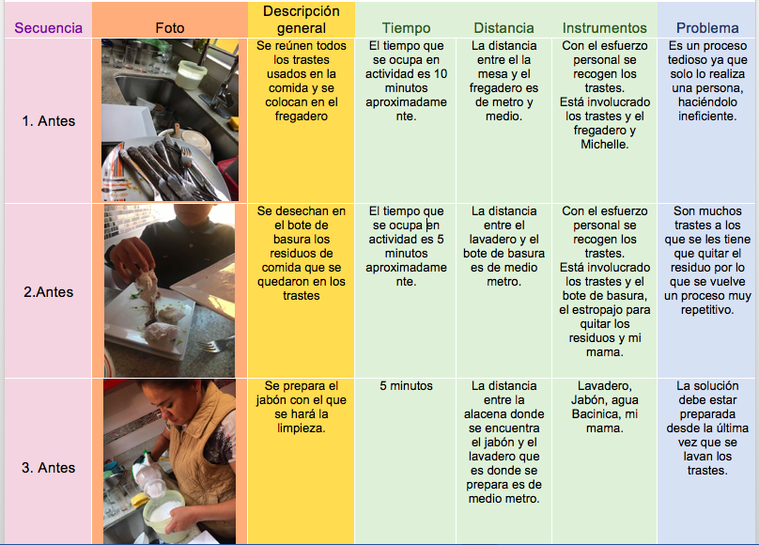
Clasificación
Antes

Slide 21
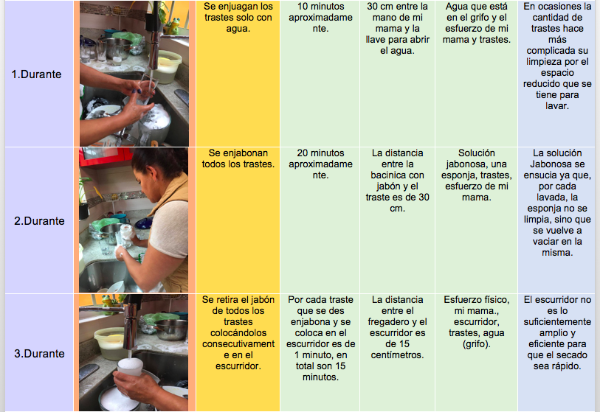
Durante

Slide 22
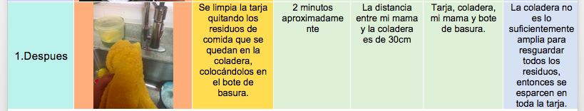
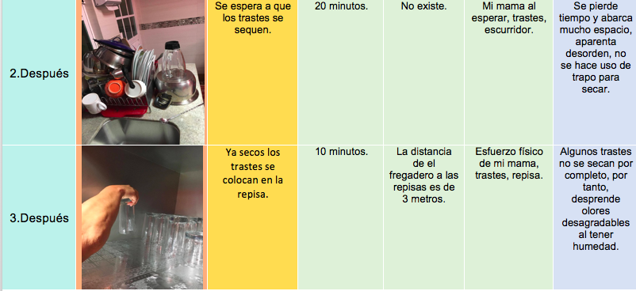
Después

Slide 23
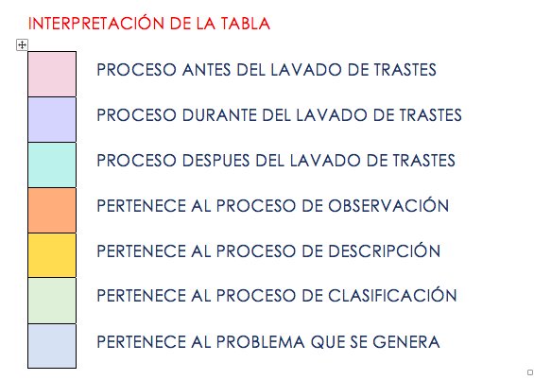

Slide 24
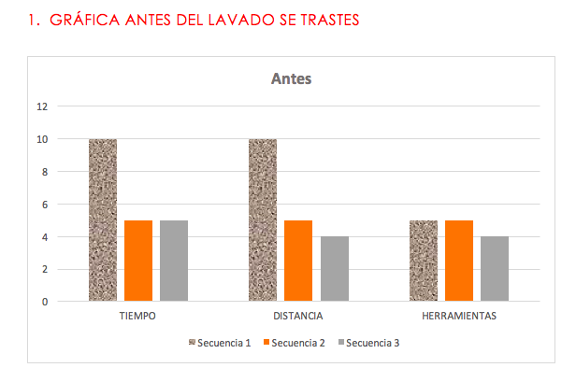
Comprensión
Interpretación: Con respecto al tiempo, se ocupa el mismo en juntar los residuos de basura y preparar la solución, pero en juntar los trastes es el doble. Con respecto a la distancia también juntar los trastes es la mayor. La cantidad de instrumentos ocupados es la misma en juntar los trastes y juntar la basura, preparar la solución jabonosa aquí emplea menos

Slide 25
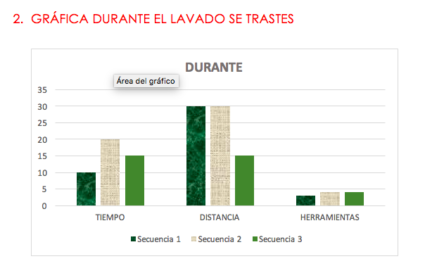
Interpretación: En el apartado de tiempo se puede observar que la gráfica con mayor porcentaje es en el momento de enjabonar los trastes, en la distancia se emplea la misma en enjuagar que en jabonar los trastes y la mitad de ese tiempo en des enjabonar, finalmente se ocupan las mismas herramientas en el proceso de enjuagar y de retirar el jabón.

Slide 26
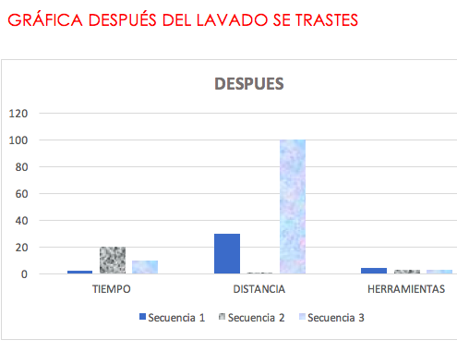
Interpretación: Aquí se puede observar que el porcentaje más elevado es el que se encuentra en la distancia que se emplea al traspasar los trastes del fregadero a la repisa correspondiente, también se puede deducir que son 20 minutos los que se emplean al secarse los trastes, lo cual es bastante, los demás datos son relativamente proporcionales.

Slide 27
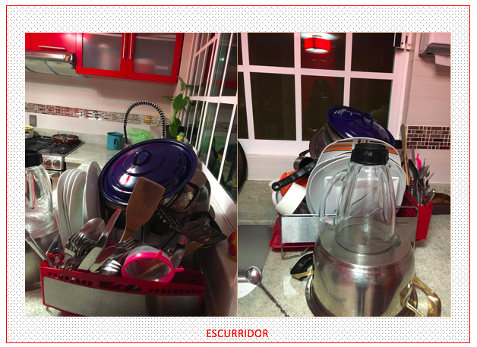
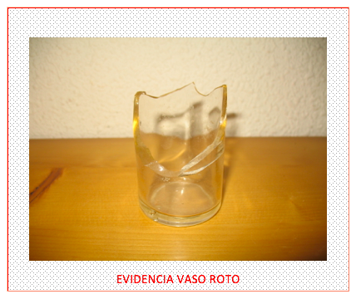

Slide 28
DEFINICIÓN
Una vez ya teniendo desglosado el proceso de lavado de trastes, se puede observar que los problemas que se generan son bastantes, ya que se encuentra implícito todos los fundamentos que hemos visto anteriormente, sin embargo se concluyó que el problema principal o el más importante fue que en el momento de acomodar los trastes en el escurridor, estos se amontonan, lo que ocasiona que no exista un orden específico para mejorar la calidad de secado, además de que estos se pueden romper y generar mayores problemas, también al no permitir ser secados completamente, estos guardan humedad en el momento de ser acomodados en la alacena y al volverlos a usar desprenden olores a humedad generando incomodidad y disgusto en el usuario. Mencionando además que la apariencia estética deja de tener valor, convirtiéndose en un defecto para el espectador.
Planteamiento del problema

Slide 29
Definición
¿Quién?
¿Dónde?
¿Qué?
Planteamiento del problema

Slide 30
Pensamiento Hipotético-Deductivo
Si evito que los trastes estén acomodados desordenadamente debido a su amontonamiento entonces evito que éstos se puedan romper, además que mejoro su calidad de secado implementando un instrumento que permita cumplir esta función, incluyendo además un valor estético funcional.

Slide 31
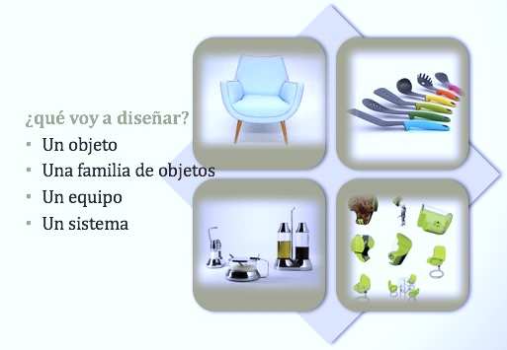
Propósito de diseño
Diseñar para la familia Rosas Ángeles un escurridor de trastes, el cual pueda facilitar el acomodamiento de utensilios, esto de manera eficiente y estética, incluyendo un sistema que permita generar un secado de trastes de calidad y de manera rápida.
Dar respuestas al problema

Slide 32
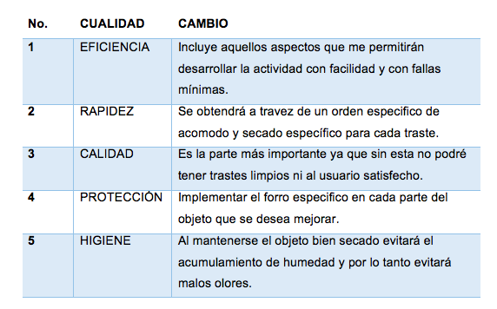
Cambios
A partir del propósito de Diseño puedo observar la forma en que se van a trabajar al resolver la problemática planteada, para ello se clasifica el objeto propuesto en cualidades que se implementaran con el propósito de optimizar y hacer notorio el cambio que se pretende lograr, este se presenta secuencialmente con las siguientes características:

Slide 33
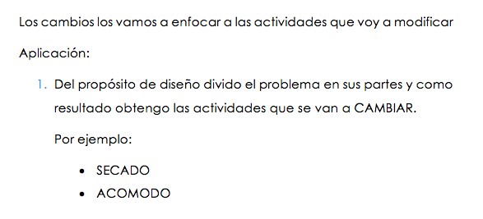

Slide 34
SECUENCIAS
Una secuencia es una serie o sucesión de cosas que presentan cierta relación entre sí.
La secuencia estará aplicada a la relación ordenada que hay en las pasos que se siguen al realizar las actividades seleccionadas (eficiencia, rapidez, calidad, protección, higiene).
Divido los problemas en sub problemas:

Slide 35
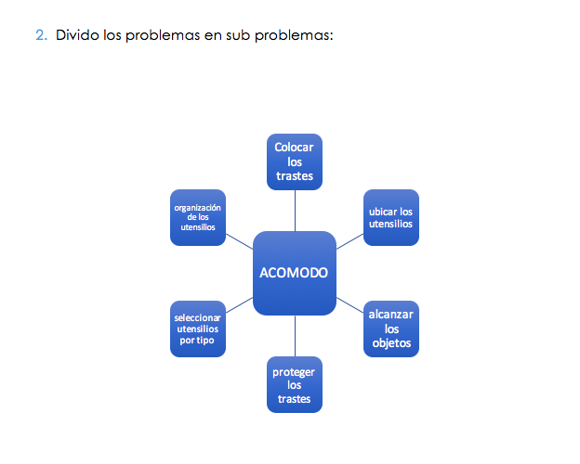
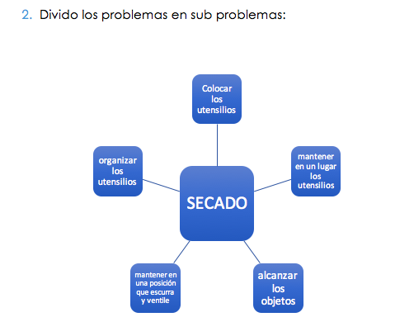
Acomodo / Secado

Slide 36
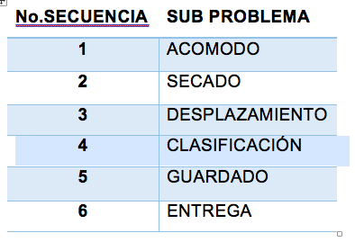
TRASFORMACIONES
3. Enlisto los sub problemas de manera secuencial.

Slide 37
La parte más importante es tener al usuario satisfecho no solo en el impacto visual y estético que puede generar el producto de diseño, sino que, a través proceso de lavado de trastes, el usuario experimente la tranquilidad que trasmite la perfecta organización de los elementos, además de su eficiente capacidad de secado y acomodo. Las transformaciones son el paso o condición de un estado o característica a otro.

Slide 38
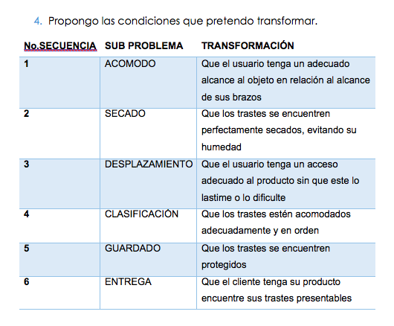
Transformaciones
Propongo las siguientes actividades que resolverán las problemáticas más comunes que me permitirán obtener de la propuesta de diseño un elemento que cumpla con las cualidades mencionadas anteriormente, esto con el objetivo de dar a conocer las trasformaciones necesarias para lograr la eficiencia del producto.

Slide 39
Análisis
En este apartado se pretende evaluar las necesidades del producto, así como los condicionamientos que influyeron en su diseño, su desarrollo histórico y su impacto cultural, esto con el fin de establecer las diferencias y similitudes del producto en cuestión con otros productos, de acuerdo con los criterios que surgen de la aplicación de los distintos análisis anteriores. En este proceso se presenta nuevamente la capacidad de observación y clasificación para poder determinar las diferentes variables que hagan posible el seguimiento del proceso que se desea alcanzar.

Slide 40
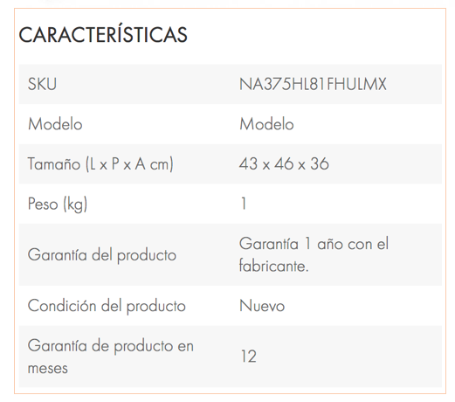
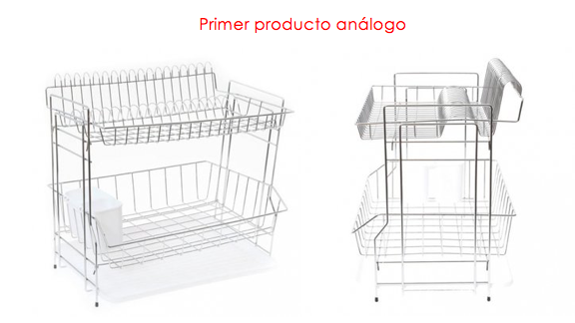
Síntesis

Slide 41
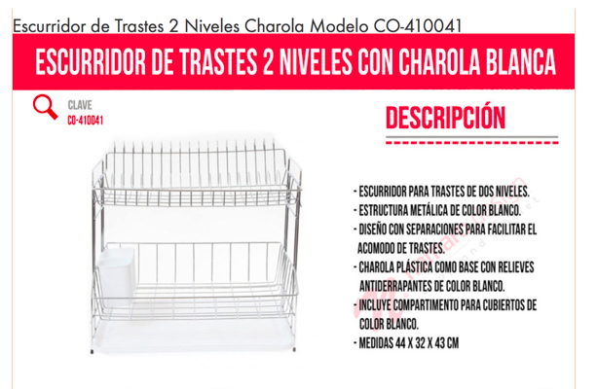
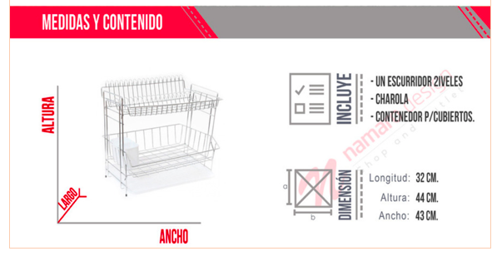

Slide 42
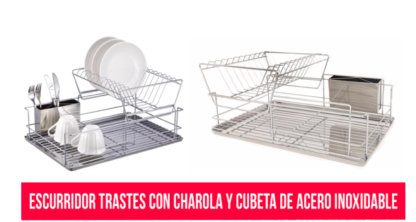
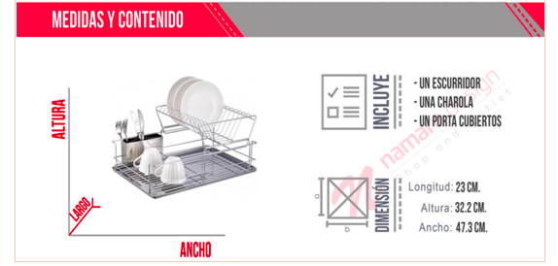
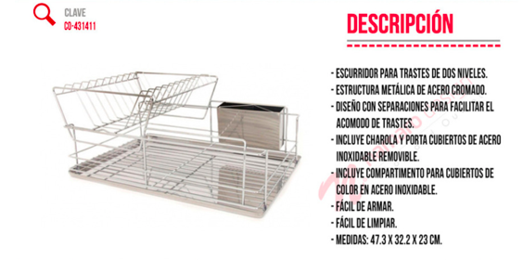

Slide 43
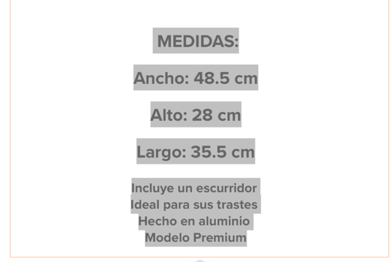
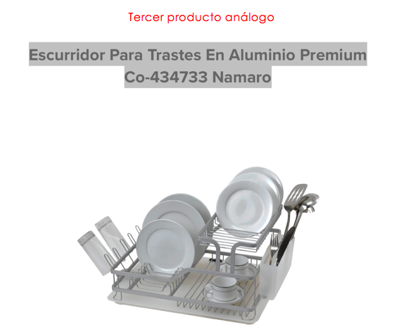

Slide 44
Evaluación
Comparación
En el proceso de análisis se encuentra reforzado con el proceso de síntesis gracias a que se integran todos los elementos que durante la investigación se han planteado, tanto ventajas como desventajas, es decir ambas están relacionadas entre si para poder tener mejor comprensión de todos y cada uno de los factores que me van a permitir tener un producto de calidad, es por ello que a través de este paso, podemos conocer lo que el mercado ofrece a la sociedad para que a partir de ahí se generen propuestas que hagan posible obtener un objeto hecho a partir de la innovación y autenticidad. Considero que los productos análogos mostrados en el proceso de síntesis son comunes dentro del mercado de interiores en cocinas, me agrada el hecho de que son objetos con los cuales se pueden colocar muchos trastes y de forma armónica permitiendo que el objeto sea estéticamente agradable para el usuario, sin embargo ninguno de estos productos contiene el sistema de secado instantáneo, ni siquiera encontré alguno parecido a este en el mercado, por ello considero oportuno crearlo de forma eficiente, conservando algunas cualidades del producto inicial.

Slide 45
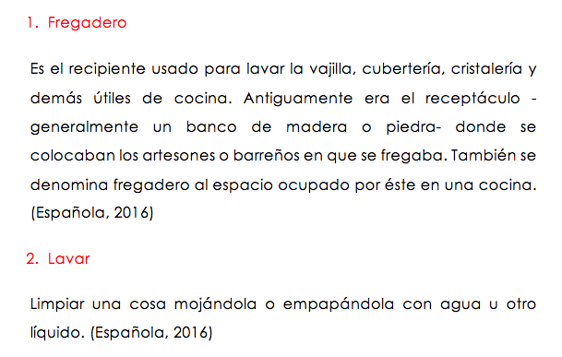
Glosario

Slide 46
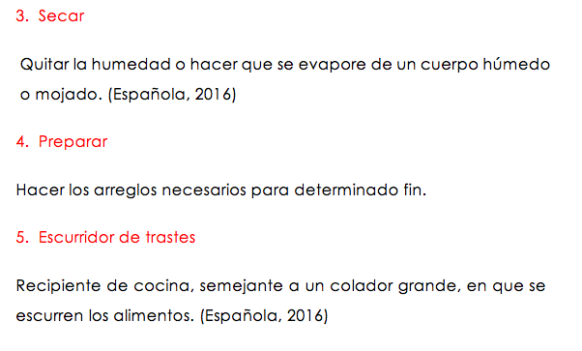

Slide 47
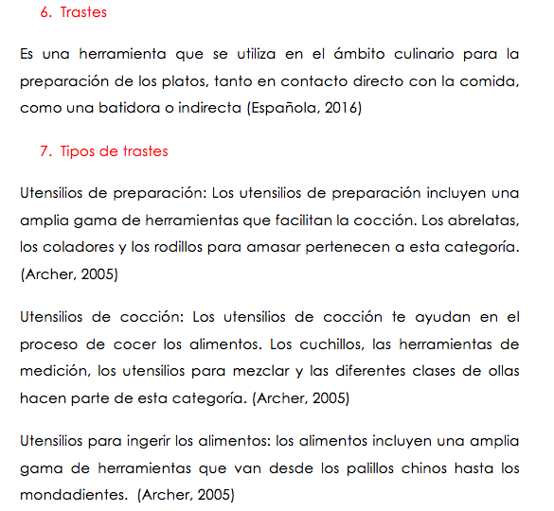

Slide 48
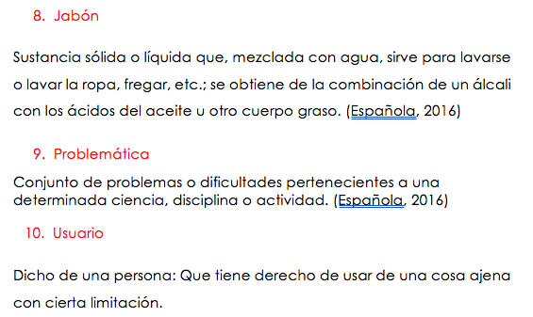

Slide 49
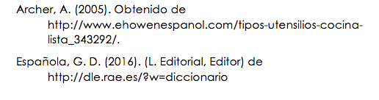
Bibliografía
Amaya G, Jesús. (2002). Estrategias de Aprendizaje para Universitarios. Ed. Trillas
Austin Kleon (2012). Roba como un artista Aguilar. México
Rodríguez, Mauro. (1997). El Pensamiento Creativo Integral. Ed. Mc.Graw Hill.
Ruiz, F. J. (2011). Ejercicio Profesional Del Diseño Industrial 2. UAM-A.
Universidad Autónoma Metropolitana (2012) Conceptos clave para la formación del diseñador industrial. México UAM

Slide 50
Ejercicio
Realiza el siguiente ejercicio:
”Lavado de tenis en lavadero”
Desarrolla el PROYECTO bajo los indicadores relacionados a las habilidades del pensamiento
Debes realizar tu trabajo con presentación y asesorar para retroalimentar con tu profesor
Observación Descripción Clasificación Comprensión Definición | Pensamiento hipotético- deductivo Propósito de diseño Cambios Transformaciones Consecuencias | Análisis Síntesis Evaluación Imágenes , tablas, referencias y esquemas

